Slide 1

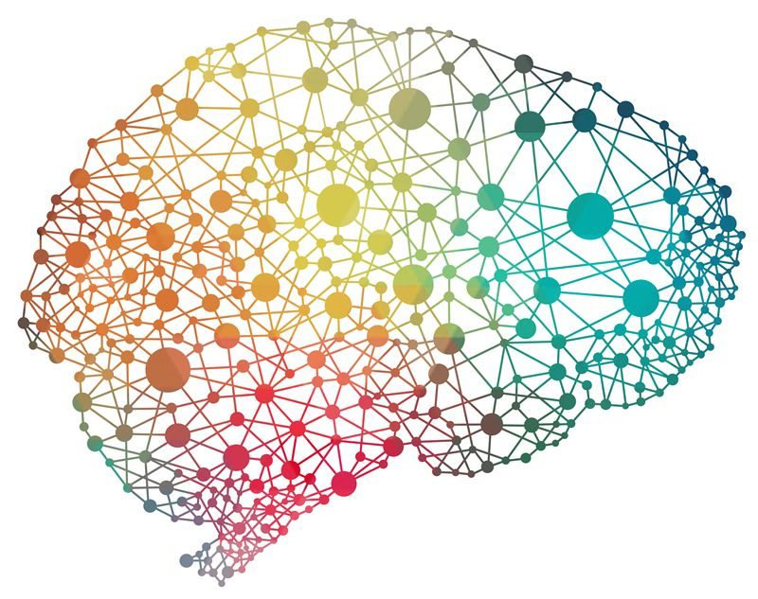
Муниципальная научно-практическая конференция
«Горизонты открытий»
НЕЙРОСЕТИ
В ПОМОЩЬ УЧИТЕЛЮ
Кузьмина Ирина Александровна,
учитель начальных классов
МОУ «Жарковская средняя школа №1»
п. Жарковский
2024 г.

Slide 2

НЕЙРОСЕТИ
В ОБРАЗОВАНИИ
В современном мире цифровые технологии всё больше проникают в сферу образования, и нейросети — не исключение. Они предлагают нам, педагогам, широкий спектр возможностей, которые могут оказаться весьма полезными в нашей деятельности.

Slide 3
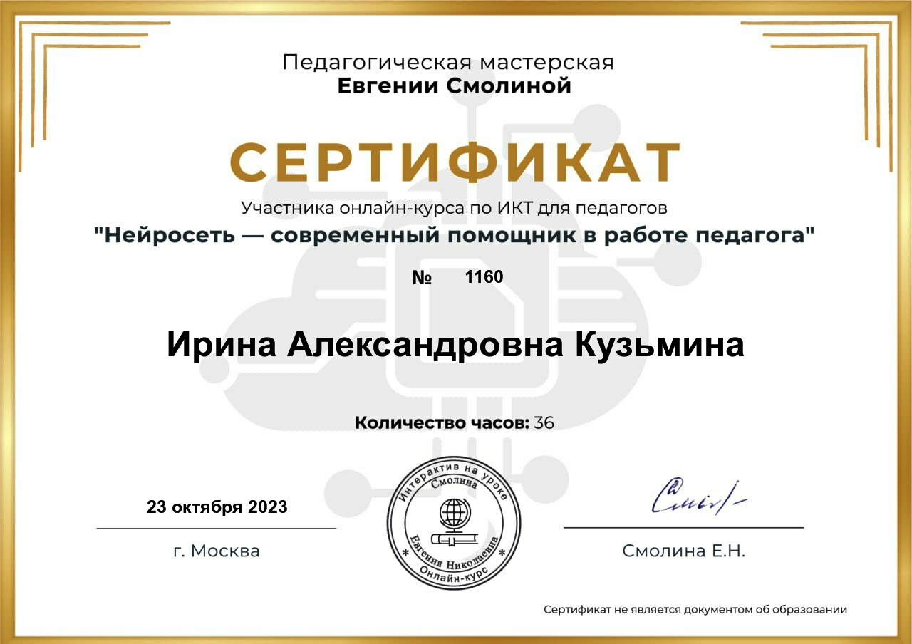
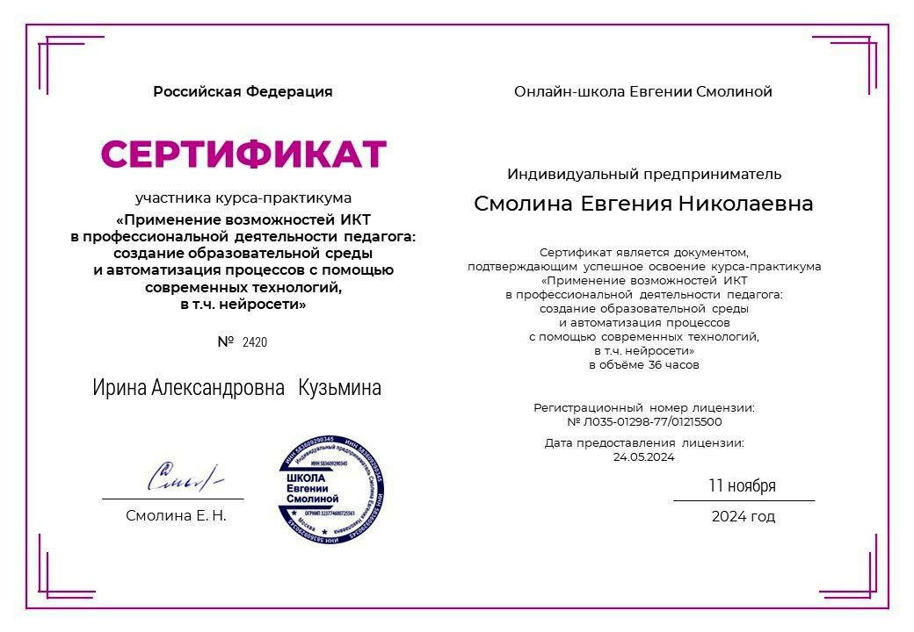
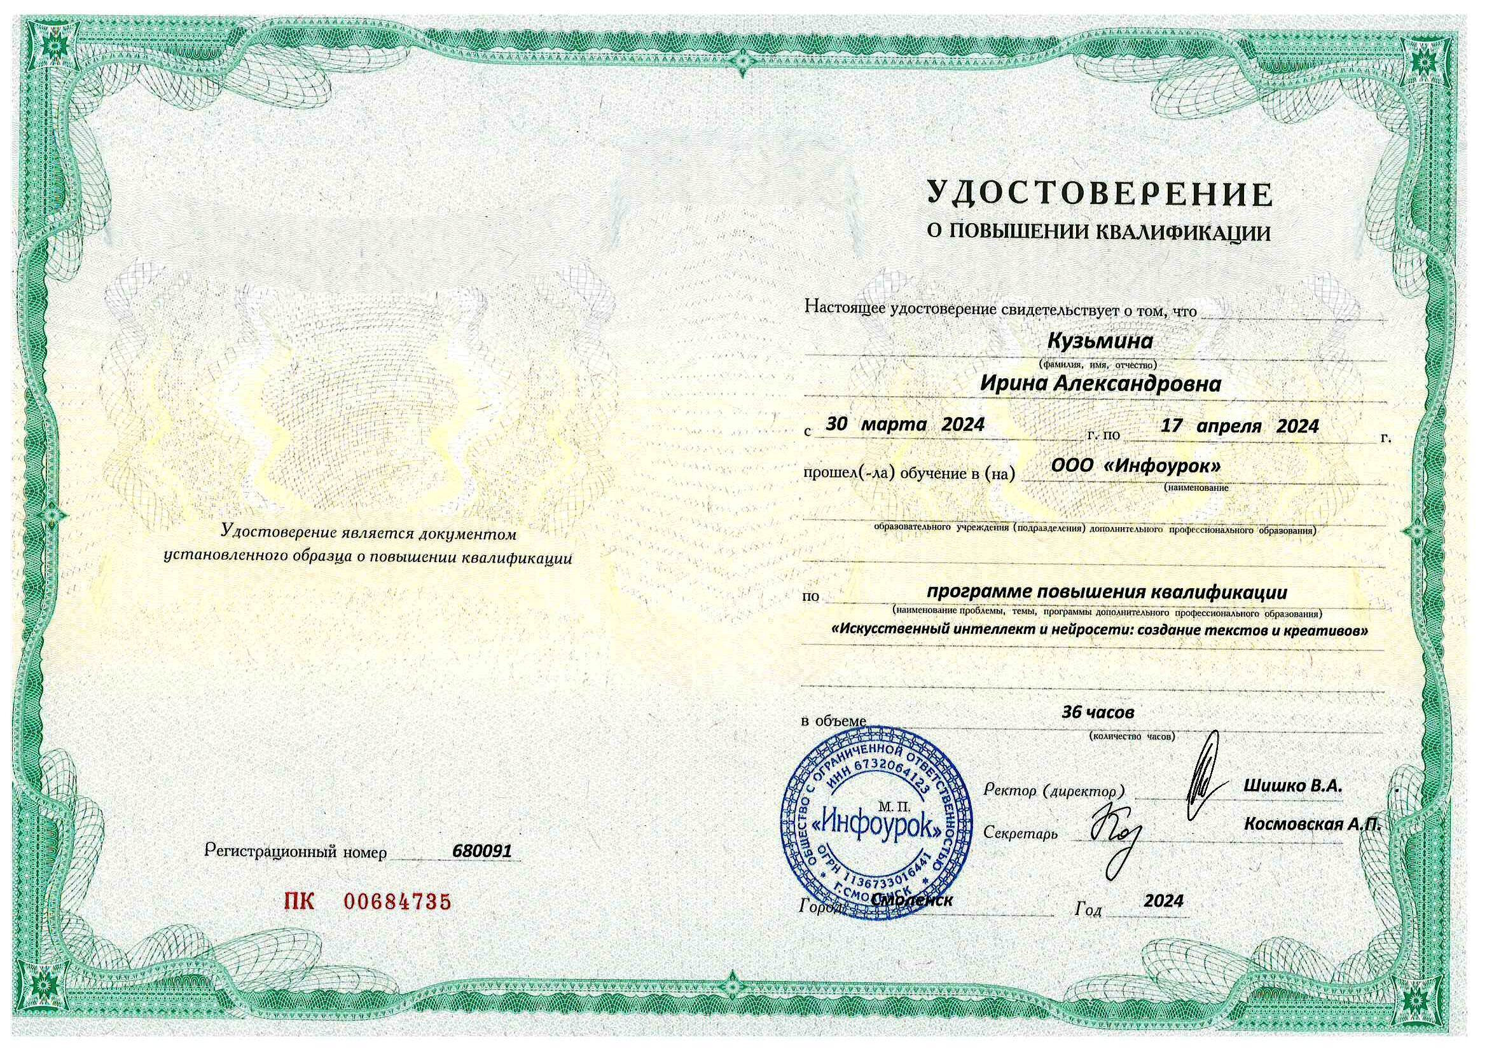
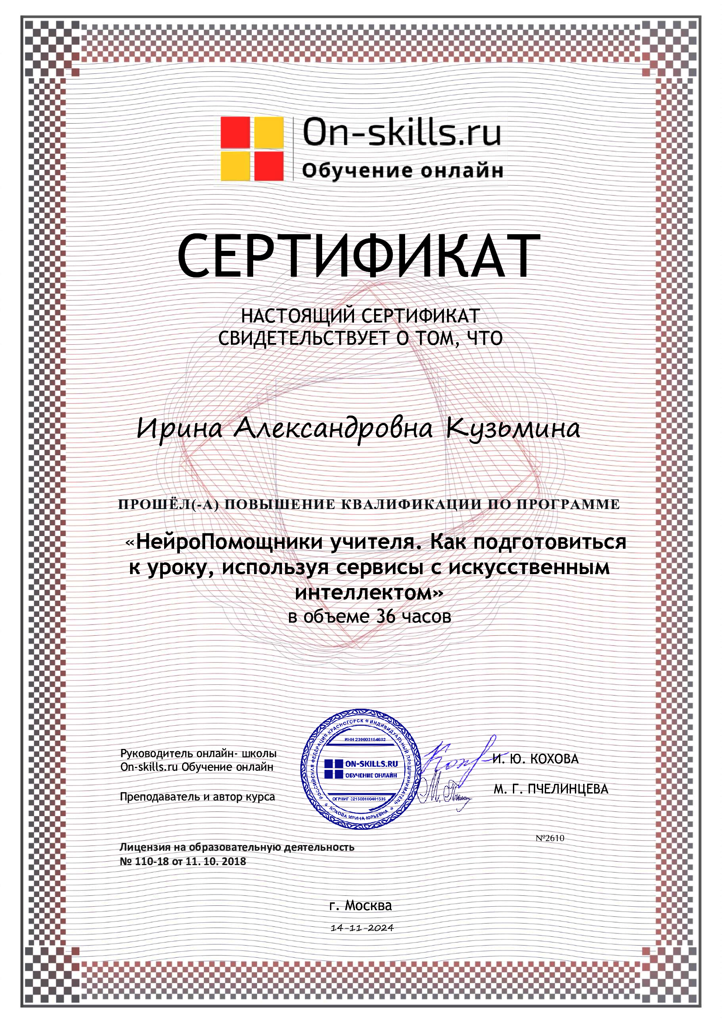
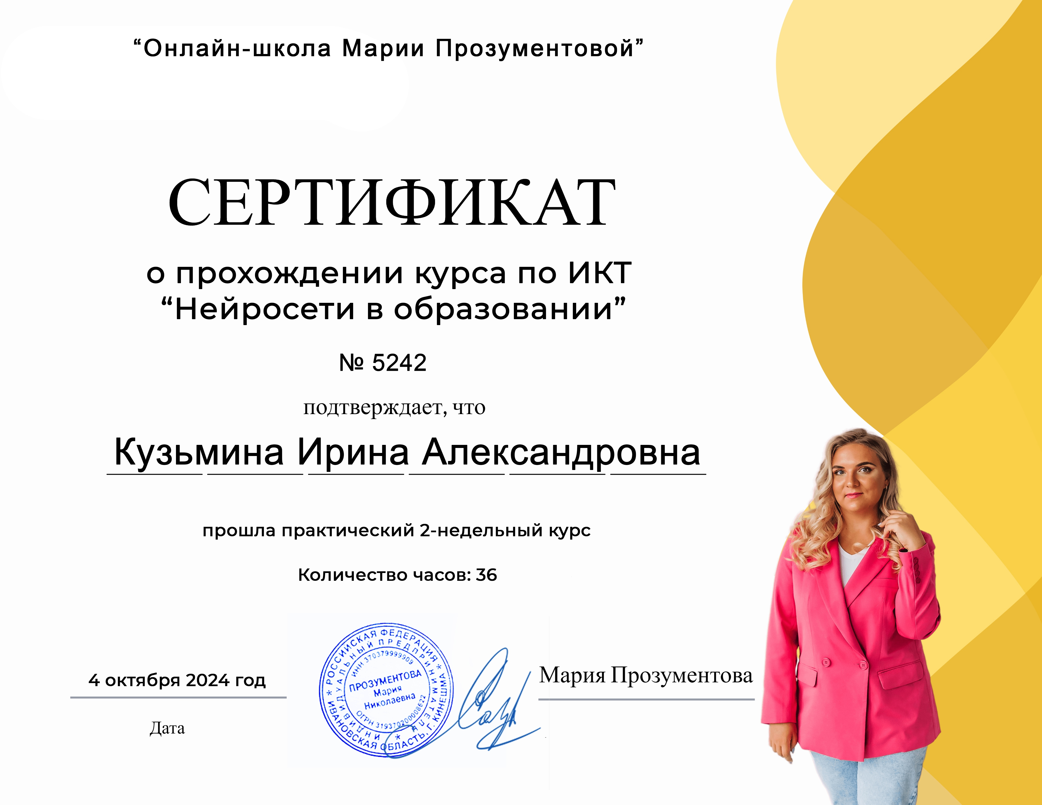
ПЕРВОЕ ЗНАКОМСТВО
С НЕЙРОСЕТЯМИ
1
Первое знакомство
Моё первое знакомство с нейросетями состоялось недавно, в 2023 году.
2
Сложности
На практике всё не так просто, нужно уметь правильно формулировать промт (запрос) и чётко понимать, что ты хочешь получить в итоговом варианте.
3
Обучение
Для эффективного использования нейросетей от учителя требуется определённая подготовка и понимание принципов их работы. Прошла обучение на специализированных курсах..

Slide 4
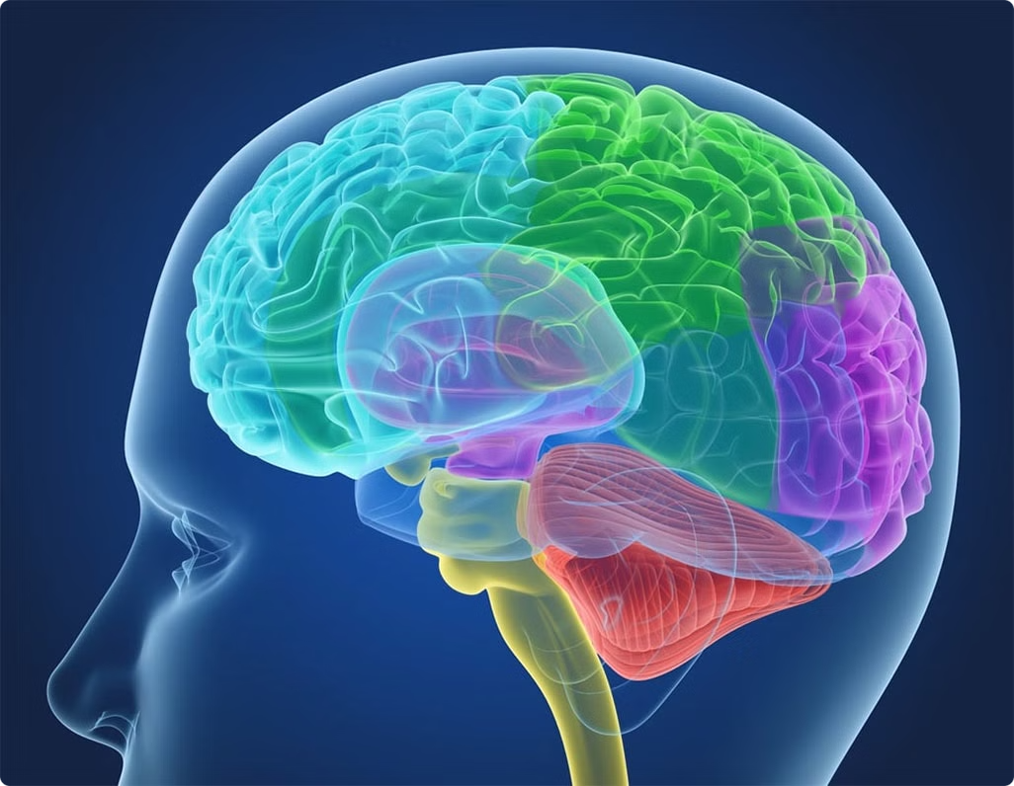
ЧТО ТАКОЕ НЕЙРОСЕТИ?
Искусственный интеллект
Обучение
Они умеют учиться, как мы, люди. Это позволяет им обучаться на огромных объёмах данных и извлекать из них полезную информацию для выполнения разнообразных задач.
Нейросети представляют собой вид искусственного интеллекта, который способен имитировать работу человеческого мозга.

Slide 5
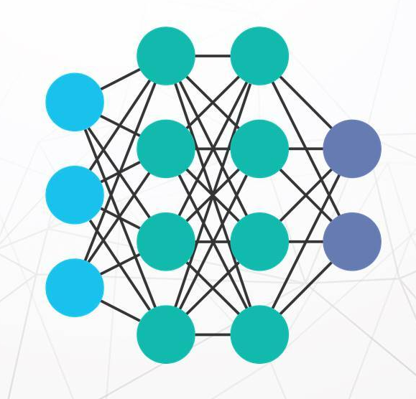
ВИДЫ НЕЙРОСЕТЕЙ
Рекуррентные
Обрабатывают текст и голос.
Свёрточные
Обрабатывают изображения и видео.
Генеративные
Создают текст, графики,
видео.
Мультимодальные
Совмещают в себе несколько видов нейросетей и моделей одновременно.

Slide 6

ВОЗМОЖНОСТИ
НЕЙРОСЕТЕЙ
1
Текст
2
Изображения
Генерация текста: план урока, текст для озвучивания видеоролика и презентации, статья и многое другое.
Генерация авторских изображений для проектов, презентаций, видеороликов, буклетов и как раздаточный материал к уроку.
3
Презентации
Видеоролики
4
Генерация презентаций
к урокам, занятиям, проектам, выступлениям.
Генерация учебных видеороликов, озвучка текста, музыка к презентациям, видеороликам.

Slide 7
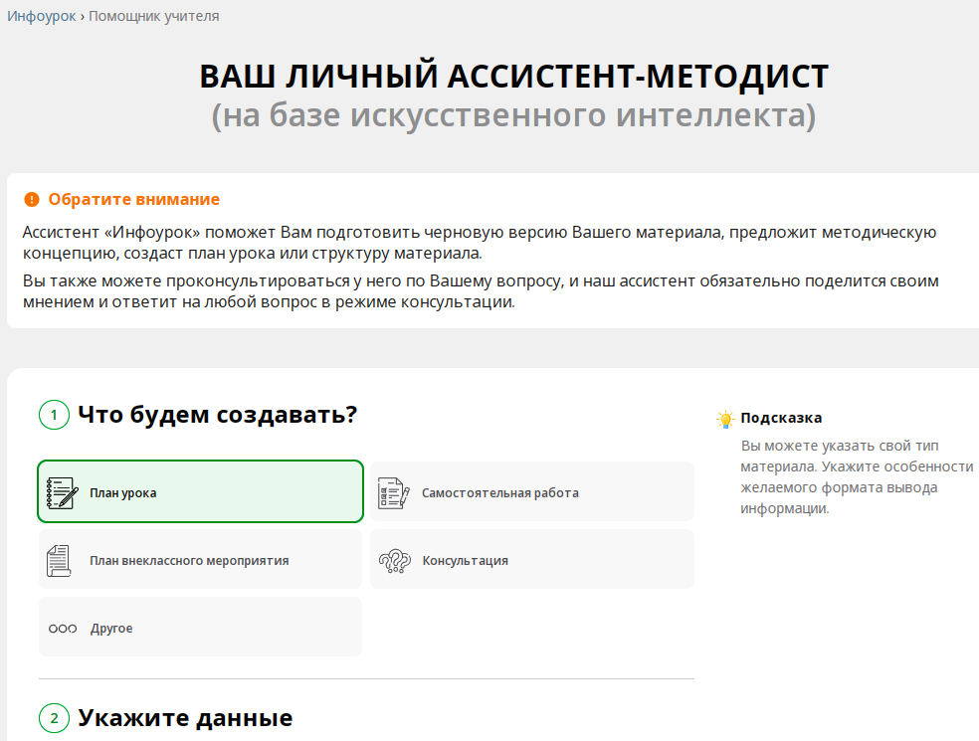


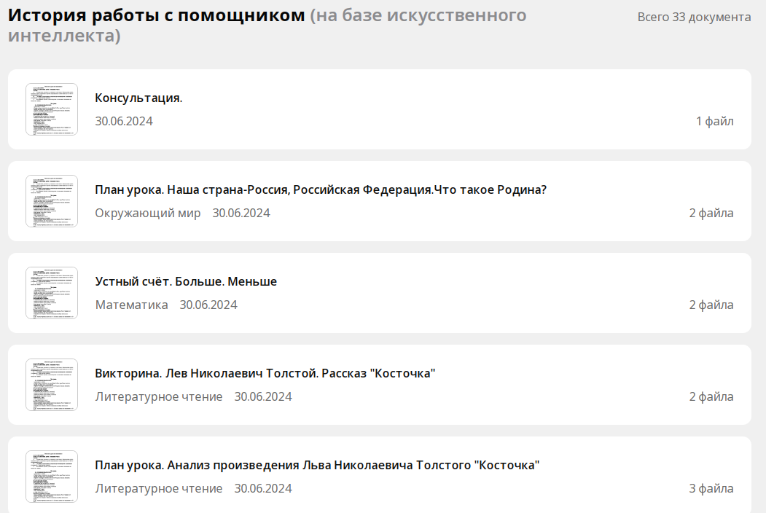

НЕЙРОСЕТИ
НА «ИНФОУРОК»
Ассистент-методист
На образовательной платформе «Инфоурок» в помощь учителю появился так называемый «Ассистент-методист», созданный на базе искусственного интеллекта.
Генерация ресурсов
С его помощью мною созданы 33 ресурса: планы уроков, рабочие листы, викторины к произведениям, памятки для детей, дидактические карточки, материал для устного счёта, занимательный материал о буквах и другое.
Рекомендации
Рекомендую, коллеги, попробовать применить его в своей работе. Уверена, что вы оцените все плюсы такой помощи.

Slide 8
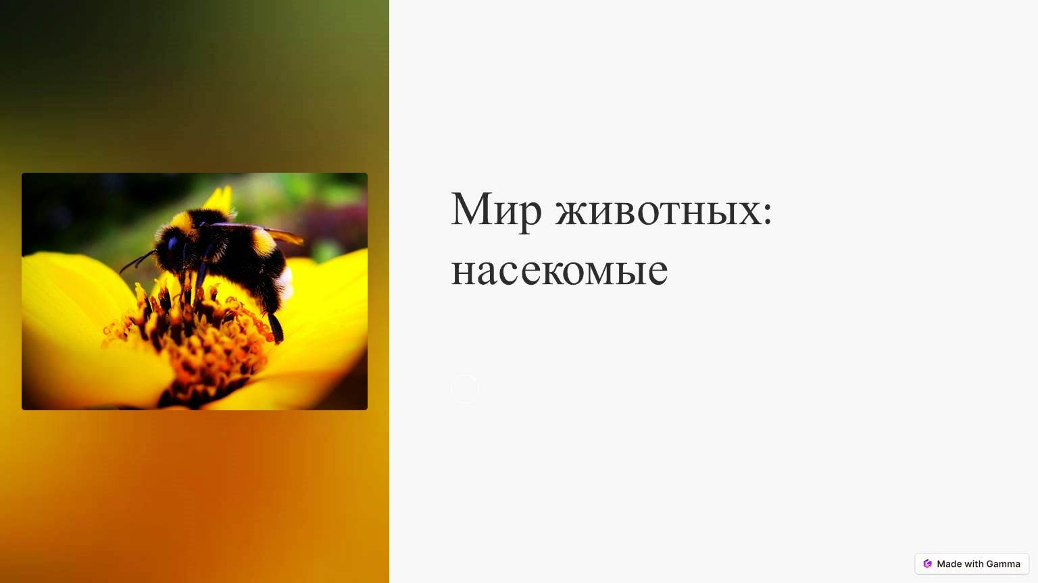
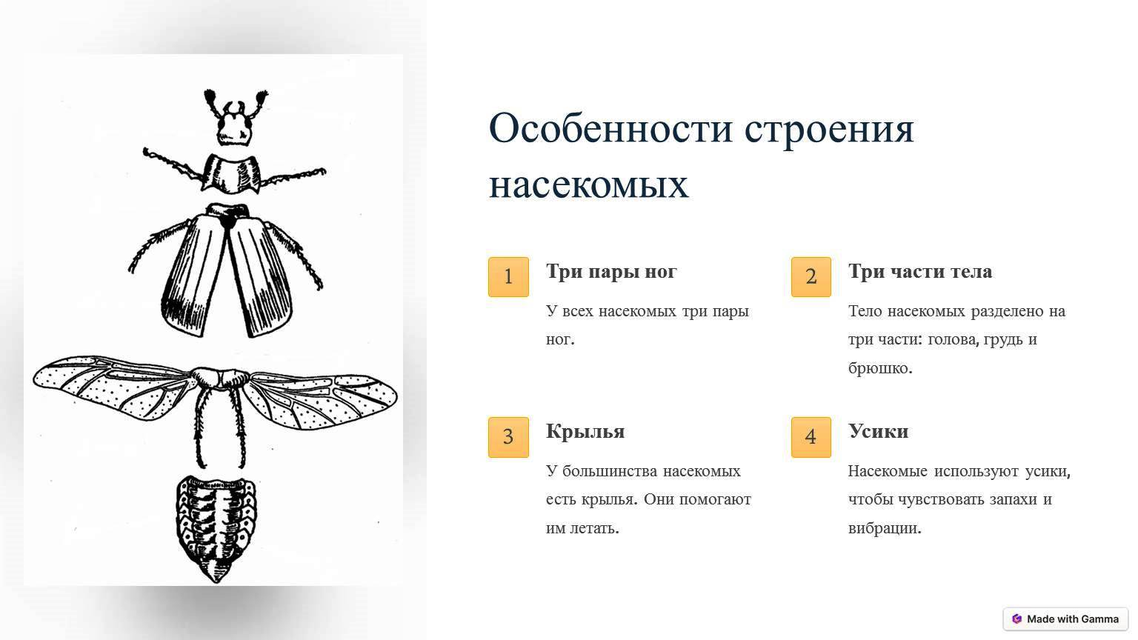
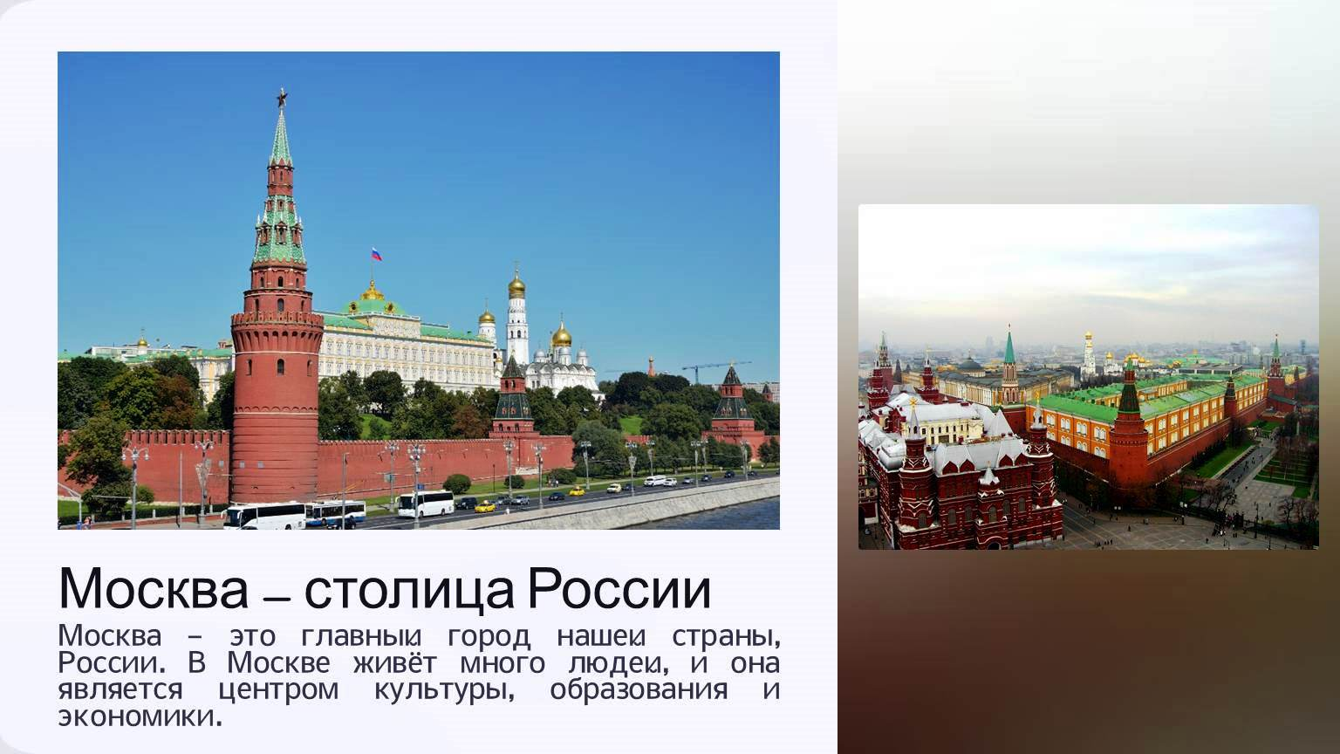
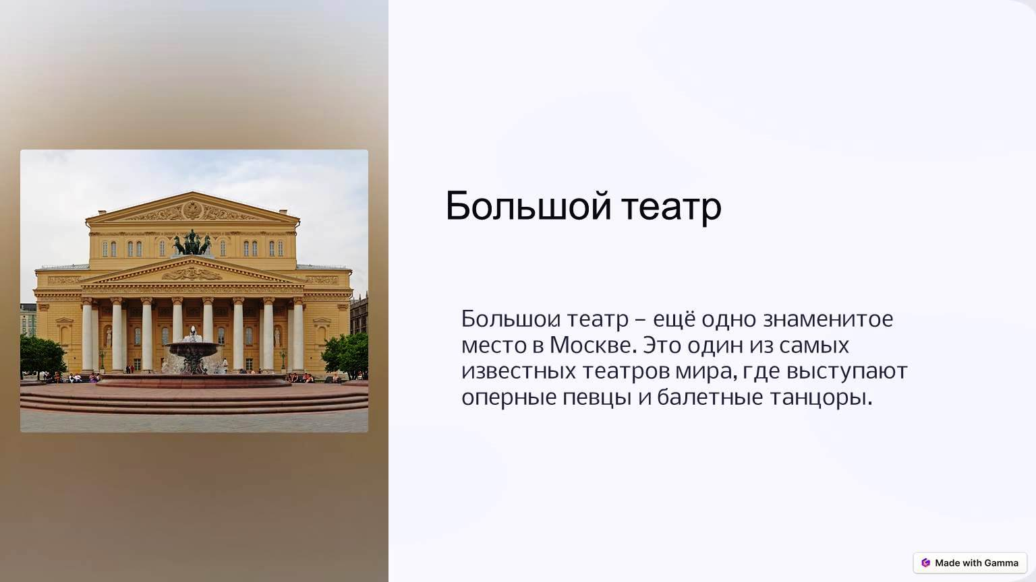
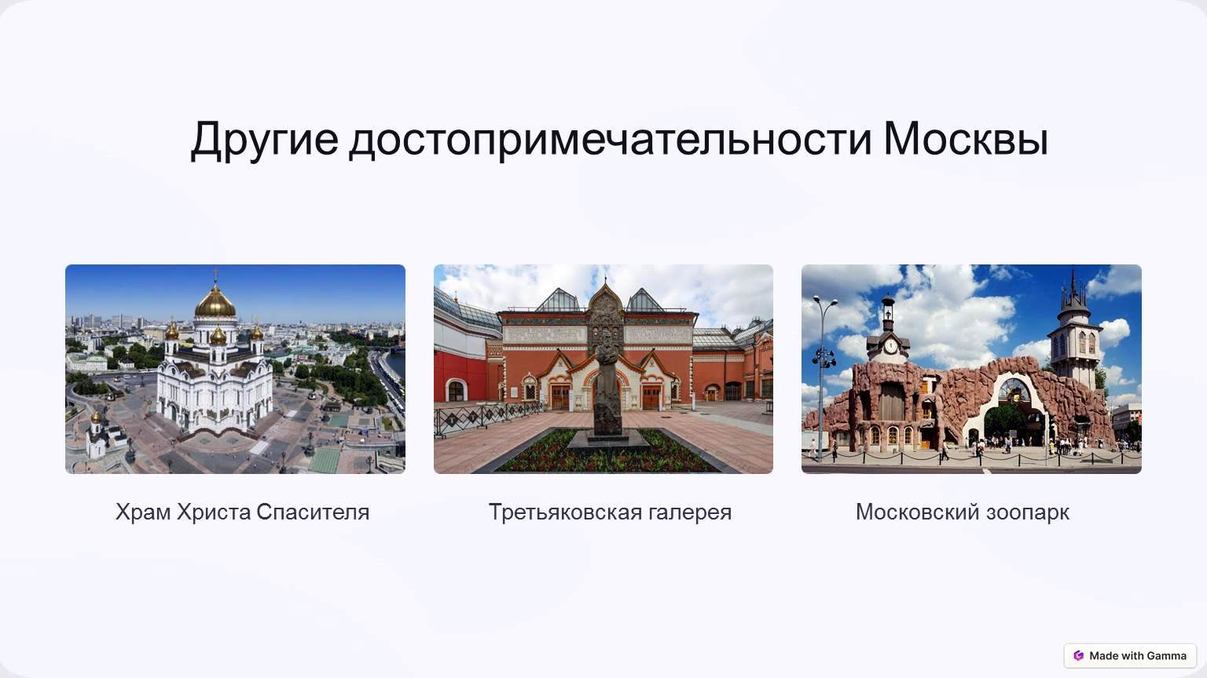
Gamma
Gamma – платформа для создания презентаций, разработанная на основе нейросетей. Она создает презентации за несколько минут!
Слайды из презентаций, созданных с помощью
Gamma

Slide 9

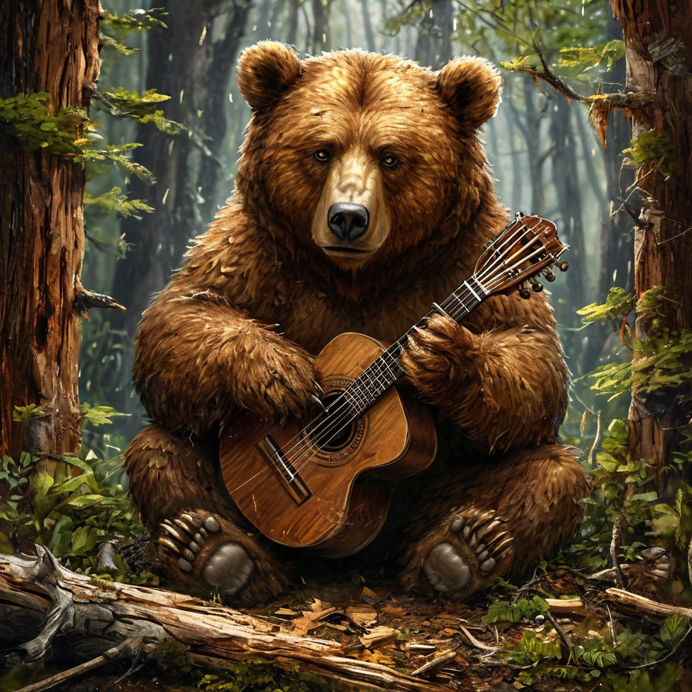

Изображения, созданные для работы
с произведениями
В.Бианки «Музыкант» и
К.Бальмонт «Осень» («Поспевает брусника…»)
«Шедеврум»
1
Генерация иллюстраций
2
Помощь в обучении
«Шедеврум»- приложение от «Яндекса», работающее на основе нейросети. Оно создает уникальные картинки по заданной теме.
С помощью «Шедеврума» легко сгенерировать иллюстрации к урокам, которых нет в учебниках.

Slide 10



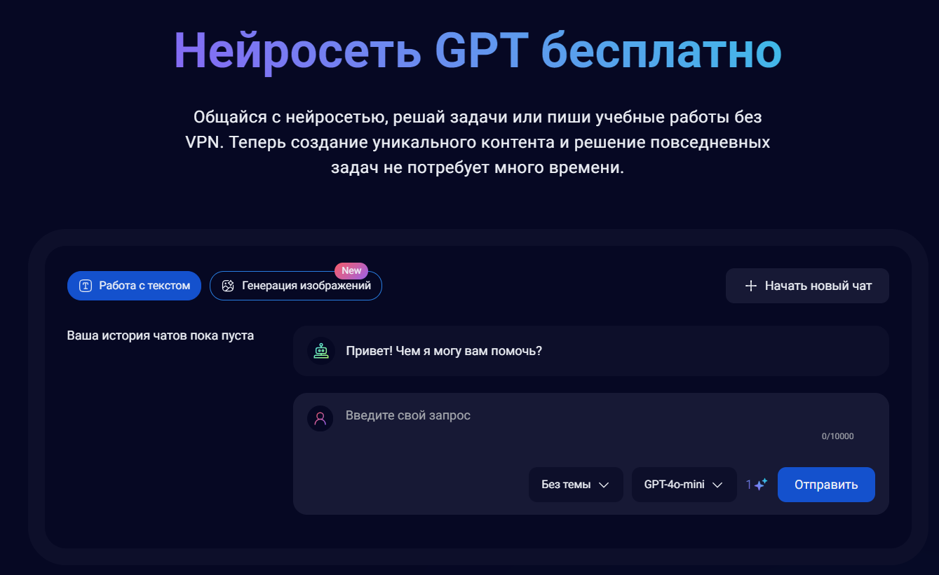
ruGPT
Генерация текстов
Помощь в написании
ruGPT — онлайн-сервис, который генерирует разные типы текстов для образовательных целей.
ruGPT поможет написать статьи, эссе, рефераты, отзывы, стихотворения и многое другое.

Slide 11
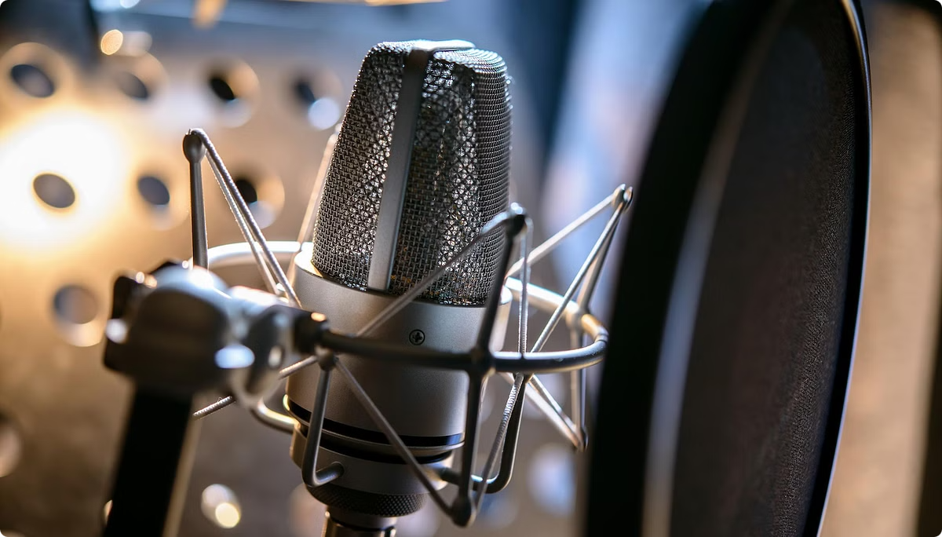
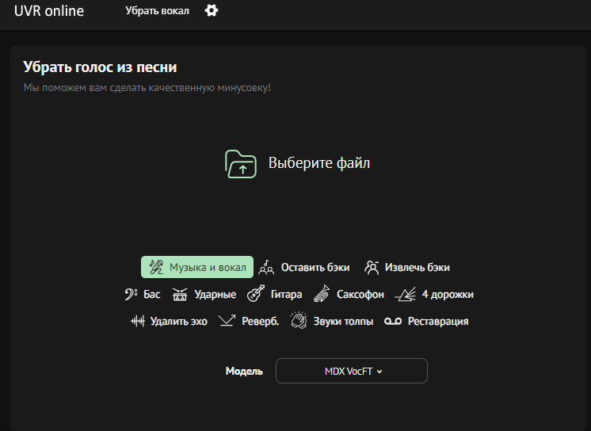


UVR online
Удаление вокала
Поиск минусовок
Убирает вокал из песни с помощью нейросети.
Помогает решить проблему с минусовками к песням, когда их сложно найти.
UVR online

